Slide 1
그리스도인의 인격과 인격개발
(정신분석과 심리학 크리스천 전문가 이론)
목차
I. 타고난 네 가지 기질에서 발전시킬 인격(성격) 이론
II. 대인관계에서 발전시킬 인격(성격) 이론
III. 심리적 성숙과 신앙적 성화
IV. 최종 목표: 그리스도 안에서의 완전한 사랑

Slide 2
"인격(성격)”
(a) 자(아) 의식
(b) 자기 결정
-------------------------------------------------------------------------------------------------------------
영(spirit) 혼(soul, 영혼의 작용으로서의 마음[heart]) 육
-생각하는 정신[mind], 감정, 의지로 나타남
하나님의 형상 반영(사랑 공의 희생 정의…)-> <-참됨 아름다움 거룩함 선함
죄된 본성(시기 교만 욕망…)-> <- 육체적 쾌락 교만 세상적 욕망
의지적 노력과 성령의 마음속에 영향->
-------------------------------------------------------------------------------------------------------------
기질은 유전적이고 타고난 것이지만
마음의 주된 성향/경향/정서는 인격으로 계속 변해 간다

Slide 3




I. 타고난 네 가지 기질에서 발전시킬 인격(성격) 이론
히포크라테스의 모델과 현대적 이해
담즙질 (Choleric)
급하고 목표 지향적이며 결단력이 강함. 야망 있고 독립적인 성향을 가짐.
다혈질 (Sanguine)
외향적이고 열정적이며 사교적. 활력이 넘치고 모험을 즐김.
우울질 (Melancholic)
사색적이고 분석적이며 세부 사항을 중시함. 내향적이고 완벽주의적임.
점액질 (Phlegmatic)
차분하고 평화로우며 외교적. 갈등을 피하고 공감 능력이 뛰어남.
히포크라테스가 제안한 네 가지 기질 이론은 인간의 인격(성격)을 네 가지 유형으로 분류합니다. 비록 체액과 인격(성격)의 관계에 대한 의학적 설명은 현대 과학에 의해 부정되었지만, 이 개념은 여전히 심리학에서 중요한 영향을 미치고 있습니다. 1. 담즙질 유형은 리더십과 추진력이 강한 반면, 2. 다혈질 유형은 활발한 사회성을 자랑합니다. 3. 우울질 성향을 가진 사람들은 분석적이고 조직적인 환경에서 뛰어난 성과를 보이며, 4. 점액질 유형은 평화를 유지하고 조화를 이루는 데 능숙합니다. 오늘날 이 이론은 인격(성격) 평가 및 직업 상담 등에 활용되며, 개인이 자신의 강점과 약점을 이해하는 데 도움을 줍니다.
Notes:
히포크라테스가 제안한 네 가지 기질 이론은 인간의 인격(성격)을 네 가지 유형으로 분류합니다. 비록 체액과 인격(성격)의 관계에 대한 의학적 설명은 현대 과학에 의해 부정되었지만, 이 개념은 여전히 심리학에서 중요한 영향을 미치고 있습니다.\n\n담즙질 유형은 리더십과 추진력이 강한 반면, 다혈질 유형은 활발한 사회성을 자랑합니다. 우울질 성향을 가진 사람들은 분석적이고 조직적인 환경에서 뛰어난 성과를 보이며, 점액질 유형은 평화를 유지하고 조화를 이루는 데 능숙합니다.\n\n오늘날 이 이론은 인격(성격) 평가 및 직업 상담 등에 활용되며, 개인이 자신의 강점과 약점을 이해하는 데 도움을 줍니다.

Slide 4
여섯 가지 인격 유형
네 가지 기질의 조합
담즙질/다혈질 (Choleric/Sanguine): 카리스마와 추진력을 갖춘 동기 부여형 리더.
  다혈질/점액질 (Sanguine/Phlegmatic): 사람을 배려하며 관계를 중시하는 유형.
  우울질/점액질 (Melancholy/Phlegmatic): 분석적이며 인내심이 강한 교육자 유형.
  담즙질/우울질 (Choleric/Melancholy): 전략적이며 목표 지향적인 비즈니스형.
  담즙질/점액질 (Choleric/Phlegmatic): 강한 의지와 유연성을 갖춘 재정 관리형.
  다혈질/우울질 (Sanguine/Melancholy): 열정적이며 도덕적 신념이 강한 유형.
네 가지 기질이 결합하여 여섯 가지 주요 인격(성격) 유형이 형성됩니다. 1. 담즙질/다혈질 유형은 리더십이 뛰어나며, 2. 다혈질/점액질 유형은 사람들과의 관계를 중시합니다. 3. 우울질/점액질 유형은 분석력과 인내심을 갖춰 교육자 역할에 적합합니다. 4. 담즙질/우울질 유형은 목표 지향적이며 조직적인 사고방식을 가지며, 5. 담즙질/점액질 유형은 강한 의지와 유연성을 겸비해 재정 및 관리 분야에서 강점을 보입니다. 마지막으로, 6. 다혈질/우울질 유형은 열정적이면서도 도덕적 신념을 바탕으로 행동합니다.
Notes:
네 가지 기질이 결합하여 여섯 가지 주요 인격(성격) 유형이 형성됩니다.\n\n담즙질/다혈질 유형은 리더십이 뛰어나며, 다혈질/점액질 유형은 사람들과의 관계를 중시합니다. 우울질/점액질 유형은 분석력과 인내심을 갖춰 교육자 역할에 적합합니다.\n\n담즙질/우울질 유형은 목표 지향적이며 조직적인 사고방식을 가지며, 담즙질/점액질 유형은 강한 의지와 유연성을 겸비해 재정 및 관리 분야에서 강점을 보입니다. 마지막으로, 다혈질/우울질 유형은 열정적이면서도 도덕적 신념을 바탕으로 행동합니다.

Slide 5
최근 인격에 대한 이론들
(별도 2개 자료 참조)
I. 5 요인 모델(Five-Factor Model, FFM)
현대 심리학에서 가장 널리 사용되는 성격 이론 중 하나로, 사람의 성격을 다섯 가지 주요 특성으로 설명합니다.
신경성 | 불안, 걱정, 감정 기복
외향성 | 사교적, 활발, 에너지 넘침
개방성 | 창의적, 호기심 많음, 새로운 경험 추구
친화성 | 친절, 협력적, 이해심 많음
성실성 | 책임감 강함, 체계적, 신뢰할 수 있음
II. 최근 성격이론
성격은 유전적 요인뿐 아니라 사회적 환경과 지속적으로 상호작용하며 변화한다고 주장합니다. 이 이론은 성격을 더 유동적이고 변할 수 있는 것으로 봅니다.
성격의 4가지 핵심 요소:
  성격 특성(Traits): 5요인 모델을 기반으로 함
  동기와 가치(Motives and Values): 개인의 목표와 중요하게 여기는 가치
  능력(Abilities): 인지 능력이나 사회적 기술
  서사(Narratives): 삶의 이야기와 정체성
주요점:
환경의 영향 인정: 기존 5요인 이론과 달리, 환경적 요인이 성격 특성에 영향을 미친다고 봅니다.
양방향 상호작용: 모든 요소는 서로 영향을 주고받으며, 성격은 고정된 것이 아니라 변화 가능한 것으로 이해됩니다.
최근 연구와 발전:
성격 변화 연구: 최근 연구에서는 성인기 이후에도 성격이 변화할 수 있다는 증거가 발견되고 있습니다. 예를 들어, 사회적 역할 변화(결혼, 취업 등)가 성격 특성에 영향을 미칠 수 있습니다.
개입 프로그램: CBT(인지 행동 치료)와 같은 심리적 개입이 성격 특성 변화에 긍정적인 영향을 미친다는 연구도 늘어나고 있습니다.

Slide 6
팀 라헤예(Tim LaHaye)의 네 가지 기질 이론
목차
서론 – LaHaye의 네 가지 기질 이론 개요
네 가지 기질 정의 – Sanguine, Choleric, Melancholic, Phlegmatic
LaHaye의 기독교적 접근법 – 성령을 통한 기질 변화
네 가지 기질과 신앙적 성장 – 각 기질의 신앙적 강점과 도전
결론 – 기독교적 의미와 현대적 적용

Slide 7
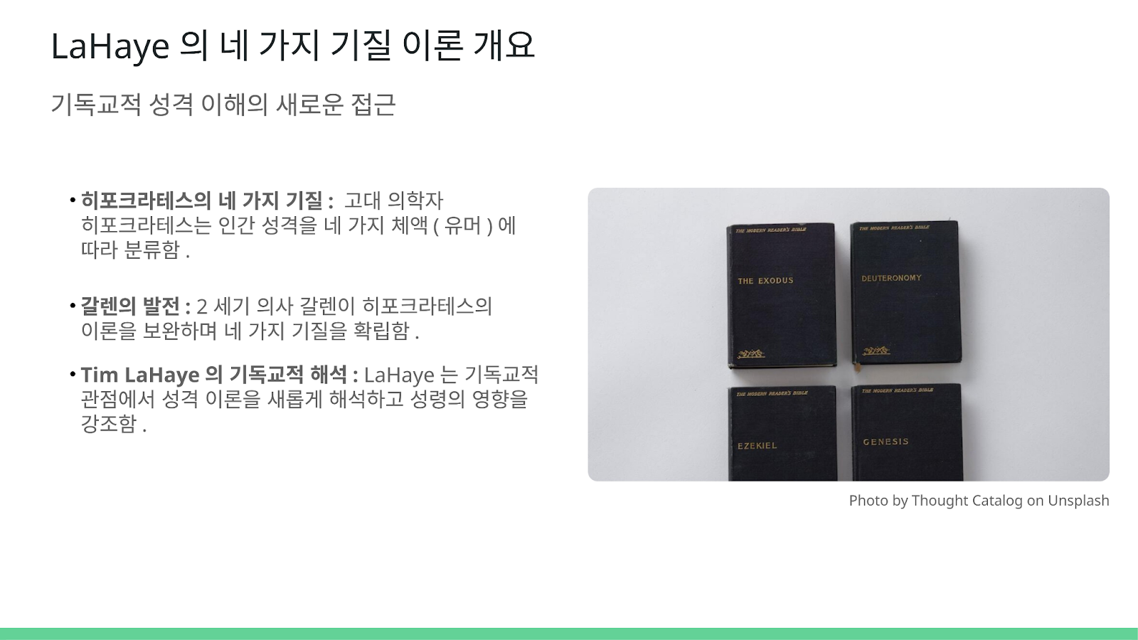
네 가지 기질 이론은 고대 그리스 시대 히포크라테스에서 시작되었습니다. 그는 인체의 네 가지 체액이 개인의 성격을 결정한다고 보았으며, 후에 갈렌이 이를 더욱 발전시켰습니다. 그러나 이 이론은 현대 과학에서 부정되었지만, Tim LaHaye는 이를 기독교적으로 해석하여 신앙적 요소를 더했습니다. LaHaye는 네 가지 기질이 단순한 심리적 특성이 아니라, 신앙을 통해 변화될 수 있는 요소라고 주장합니다. 그는 성령의 역사하심에 따라 기질이 긍정적인 방향으로 변화할 수 있음을 강조했습니다. 따라서, LaHaye의 네 가지 기질 이론은 단순한 성격 분류가 아니라, 기독교적 성숙과 성장의 도구로 활용될 수 있습니다.

Slide 8
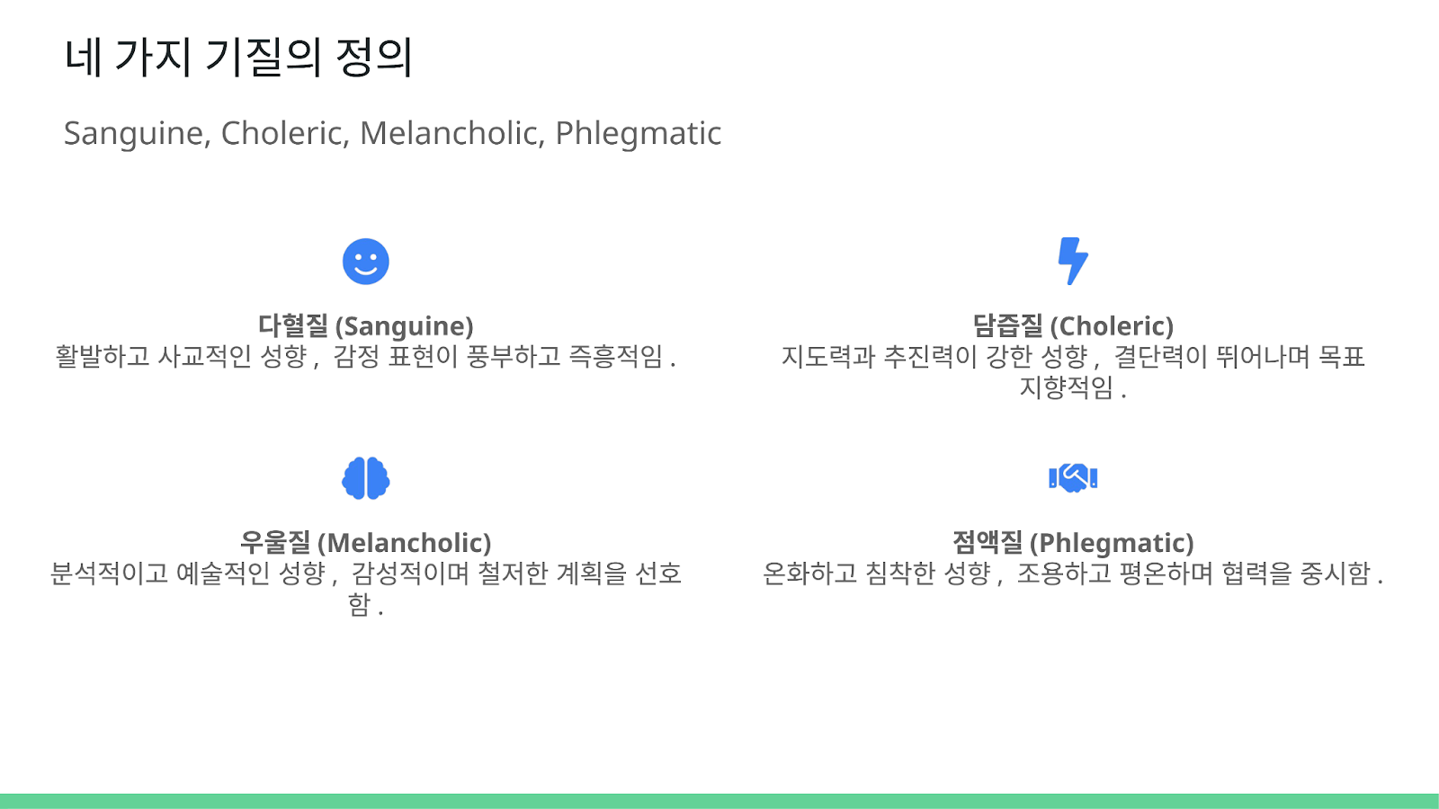
네 가지 기질 이론에서는 인간 성격을 Sanguine(다혈질), Choleric(담즙질), Melancholic(우울질), Phlegmatic(점액질) 네 가지로 구분합니다. 다혈질(Sanguine)은 사교적이고 감정 표현이 풍부한 성격입니다. 즉흥적인 면이 강하며, 타인과의 교류를 즐깁니다. 담즙질(Choleric)은 강한 추진력과 리더십을 갖춘 유형으로, 목표 지향적이며 결단력이 뛰어납니다. 우울질(Melancholic)은 분석적이고 감성적인 성격으로, 체계적인 사고와 철저한 계획을 선호합니다. 마지막으로 점액질(Phlegmatic)은 차분하고 협력을 중요시하는 성격으로, 갈등을 피하고 조용한 환경을 선호합니다.

Slide 9
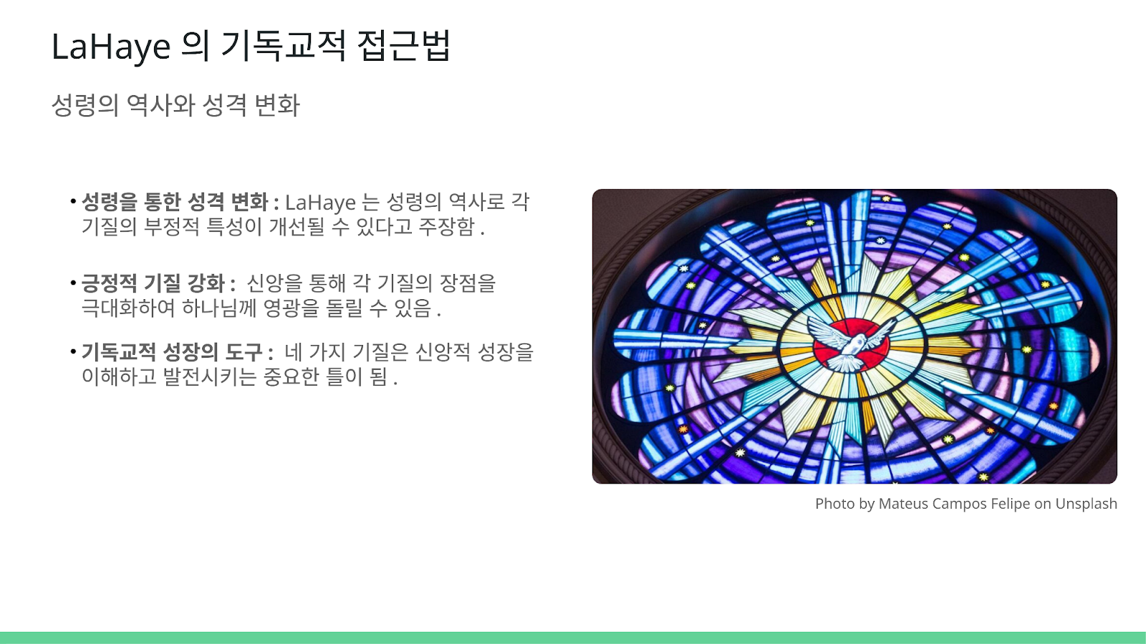
Tim LaHaye는 네 가지 기질이 단순한 성격 유형을 넘어, 신앙 속에서
성령의 역사로 변화될 수 있다고 보았습니다. 그는 성령의 개입을 통해 각 기질의 부정적인 요소가 개선되고 긍정적인 면이 더욱 강화된다고 강조합니다. 예를 들어, 다혈질(Sanguine)은 성령의 인도로 더 깊은 영적 성숙을 이룰 수 있으며, 담즙질(Choleric)은 강한 지도력을 하나님을 위해 사용할 수 있습니다. 결과적으로, LaHaye의 네 가지 기질 이론은 단순한 성격 분석이 아니라, 기독교인이 자신의 성격을 이해하고 신앙적으로 성장할 수 있는 중요한 도구로 작용합니다.

Slide 10
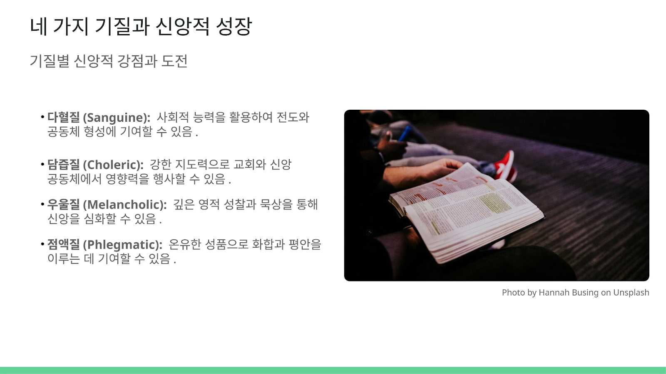
각 기질은 신앙적 성숙을 위한 고유한 강점과 도전을 가지고 있습니다.
다혈질(Sanguine)은 사교적이고 외향적인 성격 덕분에 전도와 공동체 형성에 큰 기여를 할 수 있습니다. 그러나 감정의 기복이 클 수 있어 신앙을 지속적으로 유지하는 것이 중요합니다. 담즙질(Choleric)은 강한 지도력을 바탕으로 교회와 신앙 공동체에서 중요한 역할을 수행할 수 있습니다. 하지만 독단적인 성향이 강해 겸손과 인내를 배우는 것이 필요합니다. 우울질(Melancholic)은 깊은 영적 성찰과 묵상을 통해 신앙을 심화할 수 있습니다. 그러나 지나치게 완벽을 추구하거나 부정적 사고에 빠지지 않도록 주의해야 합니다. 점액질(Phlegmatic)은 온유하고 평온한 성격으로, 공동체 내에서 화합과 평안을 이루는 데 중요한 역할을 합니다. 하지만 때로는 소극적인 태도를 보일 수 있어 적극적인 신앙 실천이 요구됩니다.

Slide 11




➔기독교적 관점에서의 기질 변화
LaHaye의 기여
담즙질 (Choleric)
성령의 지배를 받으면 독재적 리더에서 겸손하고 섬기는 리더로 변화.
다혈질 (Sanguine)
표면적인 관계에서 벗어나 진실한 인간관계를 맺으며 신뢰를 형성.
우울질 (Melancholic)
부정적인 사고에서 벗어나 깊은 영적 통찰력과 창조성을 발휘.
점액질 (Phlegmatic)
소극성과 무기력을 극복하고 온유한 중재자 역할을 수행.
팀 라하예(Tim LaHaye)는 네 가지 기질이 기독교 신앙을 통해 어떻게 변화할 수 있는지를 설명했습니다. 성령의 인도를 받을 때 각 기질이 가지는 단점이 극복되며 본래의 강점이 더욱 강화됩니다. 1, 담즙질(Choleric)은 독재적이고 지배적인 성향에서 벗어나 섬기는 리더십을 갖게 되며, 2. 다혈질(Sanguine)은 피상적인 인간관계에서 벗어나 깊은 신뢰를 쌓는 사람이 됩니다. 3. 우울질(Melancholic)은 부정적인 사고에서 벗어나 영적 통찰력과 창조성을 키우고, 4. 점액질(Phlegmatic)은 나태함과 소극성을 극복하고 온유한 중재자로 성장할 수 있습니다.\n\n이러한 변화는 기독교 신앙 속에서 성령이 각 개인의 삶을 다스릴 때 가능하다고 LaHaye는 강조했습니다.
Notes:
Tim LaHaye는 네 가지 기질이 기독교 신앙을 통해 어떻게 변화할 수 있는지를 설명했습니다. 성령의 인도를 받을 때 각 기질이 가지는 단점이 극복되며 본래의 강점이 더욱 강화됩니다.\n\n담즙질(Choleric)은 독재적이고 지배적인 성향에서 벗어나 섬기는 리더십을 갖게 되며, 다혈질(Sanguine)은 피상적인 인간관계에서 벗어나 깊은 신뢰를 쌓는 사람이 됩니다.\n\n우울질(Melancholic)은 부정적인 사고에서 벗어나 영적 통찰력과 창조성을 키우고, 점액질(Phlegmatic)은 나태함과 소극성을 극복하고 온유한 중재자로 성장할 수 있습니다.\n\n이러한 변화는 기독교 신앙 속에서 성령이 각 개인의 삶을 다스릴 때 가능하다고 LaHaye는 강조했습니다.

Slide 12
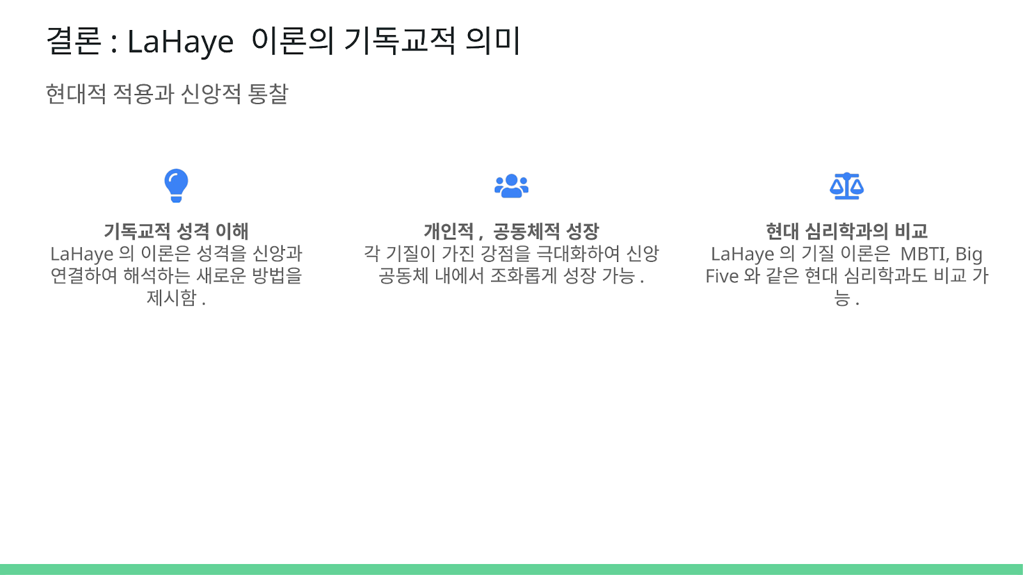
Tim LaHaye의 네 가지 기질 이론은 단순한 성격 유형 분류를 넘어서, 신앙과 결합하여 성격을 이해하는 새로운 방법을 제시했습니다. 이를 통해 개인이 자신의 성격을 바르게 인식하고 신앙적으로 성장할 수 있도록 돕습니다. 특히, 각 기질이 가진 고유한 강점을 극대화하여 교회와 공동체에서 더욱 효과적으로 역할을 수행할 수 있습니다. 예를 들어, 다혈질(Sanguine)은 전도와 친교에서, 담즙질(Choleric)은 리더십에서, 우울질(Melancholic)은 깊은 영적 탐구에서, 점액질(Phlegmatic)은 평온한 조정 역할에서 뛰어난 능력을 발휘할 수 있습니다. 현대 심리학에서도 성격 유형을 연구하는 다양한 모델이 존재하지만, LaHaye의 이론은 기독교적 관점을 강조하며 신앙과 연계된 성격 변화를 설명하는 데 초점을 맞추고 있습니다. 이는 개인의 영적 성숙과 공동체 성장에 중요한 통찰을 제공합니다.

Slide 13




II. 대인관계에서 발전시킬 인격(성격) 이론
지배적/복종적 & 적대적(거리를 둠)/애정적 모델
지배적 vs. 복종적
지배적인 사람은 통제권을 행사하고, 복종적인 사람은 따르고 적응하는 성향을 보임.
적대적 vs. 애정적
적대적인 사람은 비판적이고 거리감이 있으며, 애정적인 사람은 따뜻하고 배려심이 많음.
네 가지 행동 조합
(1) 적대적-지배적, (2) 애정적-지배적, (3) 적대적-복종적, (4) 애정적-복종적.
심리학적 적용
인격(성격) 연구, 상담, 리더십 개발에 활용됨.
버스타노비(Bustanoby, 1976)는 인격(성격)을 지배성(dominance)과 애정(affection)의 두 가지 축을 기준으로 분류하는 모델을 제시했습니다. 사람들은 네 가지 인격(성격) 조합 중 하나에 속하게 되며, 이는 대인관계 및 리더십 스타일에 영향을 미칩니다. 예를 들어, 적대적-지배적 성향은 경쟁적이고 공격적인 행동을 보이며, 애정적-복종적 성향은 협력적이고 감정이 풍부한 인격(성격)을 나타냅니다. 이 모델은 여전히 심리학과 상담 분야에서 중요한 이론으로 사용되며, 특히 리더십 개발과 대인관계 연구에 영향을 미치고 있습니다.
Notes:
Bustanoby (1976)는 인격(성격)을 지배성(dominance)과 애정(affection)의 두 가지 축을 기준으로 분류하는 모델을 제시했습니다.\n\n사람들은 네 가지 인격(성격) 조합 중 하나에 속하게 되며, 이는 대인관계 및 리더십 스타일에 영향을 미칩니다. 예를 들어, 적대적-지배적 성향은 경쟁적이고 공격적인 행동을 보이며, 애정적-복종적 성향은 협력적이고 감정이 풍부한 인격(성격)을 나타냅니다.\n\n이 모델은 여전히 심리학과 상담 분야에서 중요한 이론으로 사용되며, 특히 리더십 개발과 대인관계 연구에 영향을 미치고 있습니다.

Slide 14



➔ 기독교적 관점에서의 인격 변화
(성령의 도움으로 성장시킬 인격의 영역들)
Bustanoby의 모델과 신앙:
4개 중 하나를 선택하기보다는 내 인격의 크고 작든 간에 존재하는 4개적 요소가 어떻게 발전해야 하는지를 보여준다
적대적-지배적 → 의로운 리더십
통제적이고 공격적인 성향에서 공의롭고 지혜로운 섬김의 리더십으로 변화.
애정적-지배적 → 그리스도를 닮은 인도자
겸손을 배우고, 영향력을 타인을 위한 선한 방향으로 사용.
적대적-복종적 → 신앙 안에서의 강한 자아
두려움과 불신을 극복하고 영적 성장을 통해 강한 믿음을 형성.
애정적-복종적 → 신실한 격려자
공감 능력을 유지하면서도 영적 지혜와 경계를 설정하는 균형 잡힌 삶.
Bustanoby의 인격(성격) 모델은 인격(성격)이 적응적(adaptive) 혹은 부적응적(maladaptive) 방식으로 나타날 수 있음을 시사합니다. 기독교적 관점에서의 변화는 신앙을 통해 인격이 더욱 성숙해지고, 예수 그리스도를 닮아가는 과정을 의미합니다. 1. 적대적-지배적 성향을 가진 사람은 신앙을 통해 공의롭고 섬기는 리더로 변화할 수 있으며, 2. 애정적-지배적 성향을 가진 사람은 겸손을 배우고 영향력을 바른 방향으로 사용할 수 있습니다. 3. 적대적-복종적 성향은 두려움과 불신을 극복하고 영적 성장을 통해 강한 믿음을 형성할 수 있으며, 4. 애정적-복종적 성향을 가진 사람은 공감과 영적 지혜를 바탕으로 균형 잡힌 삶을 살아갈 수 있습니다. 이러한 변화는 성경적 원리와 일치하며, 성령의 역사 속에서 개인이 신앙을 통해 성장하고 성숙해지는 과정과 밀접한 관련이 있습니다.
Notes:
Bustanoby의 인격(성격) 모델은 인격(성격)이 적응적(adaptive) 혹은 부적응적(maladaptive) 방식으로 나타날 수 있음을 시사합니다. 기독교적 관점에서의 변화는 신앙을 통해 인격이 더욱 성숙해지고, 예수 그리스도를 닮아가는 과정을 의미합니다.\n\n적대적-지배적 성향을 가진 사람은 신앙을 통해 공의롭고 섬기는 리더로 변화할 수 있으며, 애정적-지배적 성향을 가진 사람은 겸손을 배우고 영향력을 바른 방향으로 사용할 수 있습니다.\n\n적대적-복종적 성향은 두려움과 불신을 극복하고 영적 성장을 통해 강한 믿음을 형성할 수 있으며, 애정적-복종적 성향을 가진 사람은 공감과 영적 지혜를 바탕으로 균형 잡힌 삶을 살아갈 수 있습니다.\n\n이러한 변화는 성경적 원리와 일치하며, 성령의 역사 속에서 개인이 신앙을 통해 성장하고 성숙해지는 과정과 밀접한 관련이 있습니다.

Slide 15


III. 심리적 성숙과 신앙적 성화
신앙과 인격(성격) 성장의 통합
자기 인식 및 감정 조절
감정 지능을 개발하고 인격(성격) 특성을 신앙과 조화시킴.
약점 극복
기도, 성찰, 영적 훈련을 통해 개인적 약점을 개선.
강점 계발
하나님이 주신 재능을 활용하여 봉사, 리더십, 영적 성장에 기여.
그리스도를 닮아가기
최종 목표는 삶 속에서 그리스도의 사랑, 지혜, 겸손을 실천하는 것.
기독교 인격(성격) 발달 모델에서 심리적 성숙과 신앙적 성화는 함께 작용합니다. 개인이 성장함에 따라 1. 자기 인식과 감정 조절 능력이 향상되며, 신앙을 통해 내면의 강점을 계발할 수 있습니다. 신앙은 충동성, 불안, 자신감 부족 등의 약점을 극복할 수 있도록 돕습니다. 2. 기도와 성찰, 영적 실천을 통해 자신의 단점을 보완하고 성숙한 인격을 형성할 수 있습니다. 3. 동시에, 하나님께서 주신 강점을 발견하고 이를 봉사와 리더십, 영적 성장을 위해 활용할 수 있습니다. 4. 궁극적으로, 신앙적 성화의 목표는 그리스도의 사랑과 지혜, 겸손을 실천하는 것입니다. 심리학적 원리와 영적 진리를 통합하여 조화로운 인격을 완성하는 것이 신앙 안에서의 성장 과정입니다.
Notes:
기독교 인격(성격) 발달 모델에서 심리적 성숙과 신앙적 성화는 함께 작용합니다. 개인이 성장함에 따라 자기 인식과 감정 조절 능력이 향상되며, 신앙을 통해 내면의 강점을 계발할 수 있습니다.\n\n신앙은 충동성, 불안, 자신감 부족 등의 약점을 극복할 수 있도록 돕습니다. 기도와 성찰, 영적 실천을 통해 자신의 단점을 보완하고 성숙한 인격을 형성할 수 있습니다. 동시에, 하나님께서 주신 강점을 발견하고 이를 봉사와 리더십, 영적 성장을 위해 활용할 수 있습니다.\n\n궁극적으로, 신앙적 성화의 목표는 그리스도의 사랑과 지혜, 겸손을 실천하는 것입니다. 심리학적 원리와 영적 진리를 통합하여 조화로운 인격을 완성하는 것이 신앙 안에서의 성장 과정입니다.

Slide 16
➔(적용) 자기의식과 감정조절/ 장점은 살리고 약점은 보완/ 그리스도를 닮아감
#한 예로, 다음 제목별로 자세한 세부 내용을 작성하고 기도하고 필요한 내용을 실천한다
인격 개발(회개 영역들): 세부 내용 작성/ 정시와 수시기도
내가 버려야 할 습관, 마음에 경향, 언행들
용서하지 못하거나 정리되지 못한 사람들과의 관계, 사건들
내 자신에 관해 용납되지 못하는 것들
나에게 상처, 쓴 뿌리로 남아있는 것들
(시편 62:8 백성들아 시시로 그를 의지하고 그의 앞에 마음을 토하라 하나님은 우리의 피난처시로다)
마땅히 감사해야할 분들에 대한 감사
나로 인해 물질적, 정신적, 영적 불편이나 피해를 입은 분들에 대한 회개와 보상
그리스도의 성육신, 평생의 순종, 십자가에서의 죽음과 부활 앞에서 나의 모습들
(빌립보서 2:5 너희 안에 이 마음을 품으라 곧 그리스도 예수의 마음이니)

Slide 17



IV. 최종 목표: 그리스도 안에서의 완전한 사랑
인격(성격) 발달을 통한 영적 성장
뿌리-영적 성숙: 기도와 말씀, 때를 따라 주신 말씀에 순종
신앙과 심리학을 통합하여 전인적 성장을 이루기.
그리스도의 사랑과 공의 실천
겸손과 지혜를 바탕으로 조건 없는 사랑을 표현.
말씀이 이끄는 삶: 주님과 동행으로 청지기적 소명 완수
하나님께서 주신 재능과 경험을 활용하여 사명 완수.
지속적 성장과 완전하고 영원한 변화에 대한 소망
평생 지속되는 영적 성숙과 완성을 향한 여정.
기독교 인격(성격) 발달의 궁극적인 목표는 그리스도 안에서의 완전한 사랑에 도달하는 것입니다. 이는 영적 성숙과 심리적 회복력을 키우고, 신앙과 인격을 조화롭게 발전시키는 과정입니다. 그리스도를 닮은 사랑은 겸손과 지혜, 그리고 타인을 위한 헌신에서 나타납니다. 신앙이 인격(성격) 성장과 연결될 때, 우리는 조건 없는 사랑을 실천하고 예수님의 가르침을 삶 속에서 구현할 수 있습니다. 각 개인의 성장 여정은 다를 수 있지만, 목표는 동일합니다. 하나님의 계획에 따라 소명대로 삶을 살고, 영적 성숙을 지속적으로 이루어나가는 것입니다. 이는 단순한 변화가 아니라, 평생 동안 이루어지는 영적 완성의 과정입니다.
Notes:
기독교 인격(성격) 발달의 궁극적인 목표는 그리스도 안에서의 완전한 사랑에 도달하는 것입니다. 이는 영적 성숙과 심리적 회복력을 키우고, 신앙과 인격을 조화롭게 발전시키는 과정입니다.\n\n그리스도를 닮은 사랑은 겸손과 지혜, 그리고 타인을 위한 헌신에서 나타납니다. 신앙이 인격(성격) 성장과 연결될 때, 우리는 조건 없는 사랑을 실천하고 예수님의 가르침을 삶 속에서 구현할 수 있습니다.\n\n각 개인의 성장 여정은 다를 수 있지만, 목표는 동일합니다. 하나님의 계획에 따라 목적이 있는 삶을 살고, 영적 성숙을 지속적으로 이루어나가는 것입니다. 이는 단순한 변화가 아니라, 평생 동안 이루어지는 영적 완성의 과정입니다.

